Slide 1

Proyecto de
PRESUPUESTOS 2021
Ayuntamiento de Madrid

Slide 2







PROYECTO DE PRESUPUESTOS 2021
EJES DEL PRESUPUESTO
El proyecto de Presupuestos para 2021:
Centrado en lo social
+9% Familias
+17% Vivienda
+14% Gasto social
Impulsa la actividad económica
+31% Economía
+35% Emprendimiento
+52% Turismo
Es un presupuesto
inversor
+169 millones
(+52%)
Refuerzo de los servicios públicos
+45% Limpieza Viaria
+63% Zonas Verdes
+8% Refuerzo Seguridad y Emergencias
Crece un 8%
respecto al anterior
Incluye 500 millones para los Acuerdos de la Villa

Slide 3
PROYECTO DE PRESUPUESTOS 2021
INGRESOS NO FINANCIEROS

Slide 4
PROYECTO DE PRESUPUESTOS 2021
REBAJA FISCAL
El tipo general del IBI pasa del 0,479%
al 0,460%
Ahorro de 40,15 millones €
a los madrileños de impacto
Se mantiene la
bonificación del 25%
en el IBI y el IAE
a los sectores más castigados por la crisis del COVID-19:
81.000 beneficiarios y
45,3 millones € de ahorro
107,5 millones de euros
Se reduce un 25% la tasa de basuras
a más de 118.000 empresas de ocio, hostelería, comercial, espectáculos, cultural e industriales
Se suprime la tasa de terrazas
Beneficiará a casi 9.000 negocios y les ahorrará
11,4 millones €

Slide 5
PROYECTO DE PRESUPUESTOS 2021
GASTO POR CAPÍTULOS
2021
2020
2019

Slide 6
PROYECTO DE PRESUPUESTOS 2021
INVERSIONES
Las inversiones ascienden a 488 millones
Crecen 169 M€ (+52%)
226 millones más desde el inicio de la legislatura (+116%)
El presupuesto cuenta con 665 proyectos de inversión,
destinando 303 M€
a inversión nueva
La inversión territorializada en distritos alcanza 382 millones (+99%)

Slide 7
PROYECTO DE PRESUPUESTOS 2021
GASTO POR SECCIONES
(en millones de euros)
Con estas incorporaciones,
el total del Proyecto crece 604 M€ (13%)

Slide 8
PROYECTO DE PRESUPUESTOS 2021
DISTRITOS
Los distritos del Plan Sures incrementan su presupuesto
casi el doble que la media de los 12 distritos restantes y 2,5 puntos más que la media total de distritos.
(en millones de euros)

Slide 9



PROYECTO DE PRESUPUESTOS 2021
Total
107,53 M€
+9 M€
+9,2%
VICEALCALDÍA
795 trabajadores
65 M€ *
COHESIÓN Y REEQUILIBRIO TERRITORIAL
(+38%)
*Distribuido entre Áreas y Distritos
12 M€
INTERNACIONALIZACIÓN Y COOPERACIÓN
44 M€
ATENCIÓN AL CIUDADANO

Slide 10




PROYECTO DE PRESUPUESTOS 2021
Total
760,06 M€
+58 M€
+8,3%
PORTAVOZ, SEGURIDAD Y EMERGENCIAS
10.331 trabajadores
11 M€
VEHÍCULOS DE BOMBEROS
588 M€
TOTAL GASTOS DE PERSONAL
(+35 M€ de refuerzo)
96 M€
MADRID SALUD

Slide 11

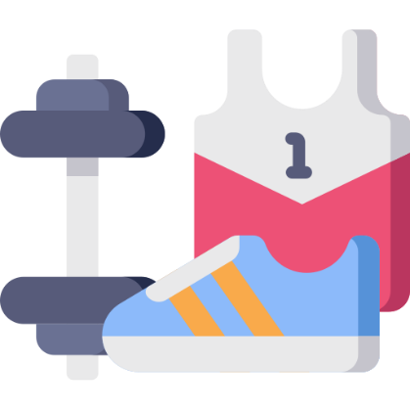


PROYECTO DE PRESUPUESTOS 2021
Total
183,91 M€
+12 M€
+7%
CULTURA, TURISMO Y DEPORTE
1.197 trabajadores
75 M€
TRANSFERENCIA A MADRID DESTINO PARA CULTURA Y TURISMO
+52 %
TURISMO
15 M€
INVERSIONES EN CULTURA
(+76%)
3 M€
APOYO AL DEPORTE DE BASE
2,9 M€
CONSTRUCCIÓN DEL CAMPO DE RUGBY

Slide 12





PROYECTO DE PRESUPUESTOS 2021
Total
115,97 M€
+28 M€
+32,1%
ECONOMÍA, INNOVACIÓN Y EMPLEO
266 trabajadores
CERRADO
ABIERTO
8,1 M€
AYUDAS AL COMERCIO DE PROXIMIDAD Y HOSTELERÍA
6 M€
LÍNEAS DE
AVALES
A PYMES
(Ampliables)
5,7 M€
REACTIVACIÓN INDUSTRIAL COVID
CREACIÓN 2 NUEVOS CLUSTERS:
INDUSTRIA DEL VIDEOJUEGO Y
SECTOR SALUD

Slide 13


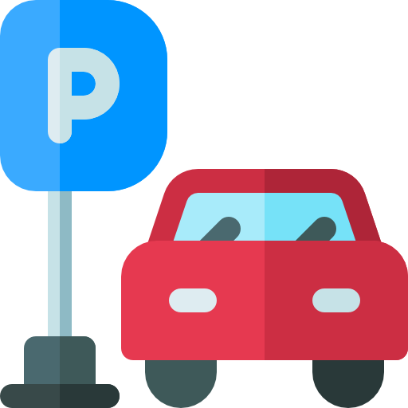


PROYECTO DE PRESUPUESTOS 2021
Total
1.500,29 M€
+98 M€
+7%
MEDIO AMBIENTE Y MOVILIDAD
2.493 trabajadores
30 M€
NUDO NORTE
3 M€
PASILLO VERDE A-5
+45 %
LIMPIEZA
VIARIA
23 M€
PARKINGS DISUASORIOS
+63%
ZONAS
VERDES

Slide 14



PROYECTO DE PRESUPUESTOS 2021
Total
322,47 M€
+44 M€
+15,8%
DESARROLLO URBANO
869 trabajadores
13 M€
BOSQUE METROPOLITANO
120 M€
APORTACIÓN A EMPRESA MUNICIPAL DE LA VIVIENDA
DESARROLLOS DEL SURESTE Y MADRID NUEVO NORTE

Slide 15



PROYECTO DE PRESUPUESTOS 2021
Total
320,29 M€
-31 M€
-8,9%
HACIENDA Y PERSONAL
1.859 trabajadores
61 M€
AGENCIA
TRIBUTARIA
5 M€
FORMACIÓN DE PERSONAL
-13 M€
MENOS GASTOS FINANCIEROS DE INTERESES

Slide 16




PROYECTO DE PRESUPUESTOS 2021
Total
283,09 M€
+22 M€
+8,2%
FAMILIAS, IGUALDAD Y BIENESTAR SOCIAL
937 trabajadores
70 M€
EMERGENCIA
SOCIAL
(+14 M€, +25,5%)
19 M€*
TARJETA FAMILIAS
*Presupuestado en el Área de Familias y en los distritos
37 M€
FAMILIA E INFANCIA

Slide 17



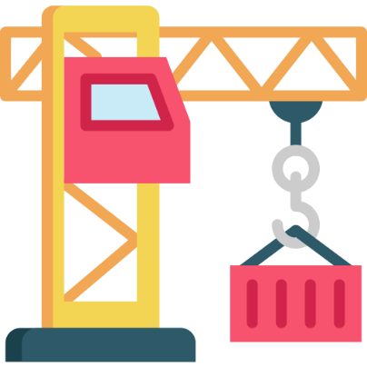
PROYECTO DE PRESUPUESTOS 2021
Total
420,34 M€
+55 M€
+15,2%
OBRAS Y EQUIPAMIENTOS
489 trabajadores
206 M€
TOTAL INVERSIONES
(+36%)
11 M€
REURBANIZACIÓN
JOAQUÍN
COSTA
10 M€
CUBRICIÓN M-30 ALTURA ANTIGUO CALDERÓN
42 M€
FINALIZACIÓN OBRAS PLAZA DE ESPAÑA

Slide 18






PROYECTO DE PRESUPUESTOS 2021
Total
770,42 M€
+64 M€
+9,1%
DISTRITOS
6.855 trabajadores
+12 %
DISTRITOS
SUR Y ESTE
SURES
57 M€
LIMPIEZA EN COLEGIOS Y OTRAS INSTALACIONES
280 M€*
DEPENDENCIA
(+13M€)
*Incluida una parte en el Área de Familias, Igualdad y Bienestar Social
382 M€
INVERSIÓN TERRITORIALIZADA EN DISTRITOS (+99%)

Slide 19
PROYECTO DE PRESUPUESTOS 2021
SECTOR PÚBLICO
Las transferencias a los OOAA crecen en 2021 un 17% (+5,3 M€)
Las de las empresas suben un 36% (+11,2 M€)
en millones de euros
El presupuesto de la Agencia para el Empleo se incrementa más de un 7%.
El presupuesto del IAM aumenta un 8,5% para una apuesta por la transformación digital.
La transferencia a la EMVS crece un 18% para facilitar el acceso a la vivienda a los madrileños que más lo necesitan.
En total el Presupuesto del Ayuntamiento, incluido el sector público, asciende a 6.314 millones de euros

Slide 20
Iconos creados por Freepik y Vectors Market de www.flaticon.com

